Slide 1

ANTECEDENTES Y ESTADO ACTUAL DEL TEMA
Berta Ibáñez, Ibai Tamayo, Julián Librero, Mónica Engita
Unidad de Metodología, Navarrabiomed
Taller 1 Proyectos de Investigacion. Marzo 2023

Slide 2

Antecedentes y estado actual del tema
Propósito del apartado de Antecedentes
Exponer la cuestión a investigar
Contextualizar la investigación: ¿qué se ha hecho sobre el tema?
Justificar el estudio: ¿por qué resulta pertinente?
De este apartado surgen los objetivos y las hipótesis del estudio

Slide 3
Antecedentes y estado actual del tema
Ubicación
Esta sección se ubica después del resumen y antes de hipótesis y objetivos.
Extensión
Suele ser extensa:
AES y GN Máximo 3 páginas (15.700 caracteres).Citas a parte.
Menor en otros (x. ej. protocolos CEIC).
Variable en otras ayudas (privadas, sociedades, …)

Slide 4
Antecedentes y estado actual del tema
¿Qué incluir?
Marco de referencia
Exponer la cuestión a investigar
Informar sobre los conocimientos disponibles del tema
Abordar el origen del problema
Valoración de las aportaciones de estudios previos
Explicitar qué aspectos ya han sido investigados y cuáles quedan por explorar
Explicar los motivos que nos llevan a analizar la cuestión
Pertinencia
Referenciar la magnitud y el impacto del problema a analizar
Indicar consecuencias en términos de resultados en salud y/o impacto socioeconómico

Slide 5
Antecedentes y estado actual del tema
Pasos para la elaboración de los antecedentes: Esquema
Puede ser útil escribir un esquema o borrador con la siguiente información:
¿Cuál es el problema?
¿Qué se sabe hasta ahora? ¿Qué no?
¿En dónde radica su importancia?
¿Qué beneficios traería resolverlo?

Slide 6
Antecedentes y estado actual del tema
Pasos para la elaboración de los antecedentes
1.- Búsqueda bibliográfica y selección de la bibliografía relevante
Pertinente
De actualidad y que evidencien rigor y calidad metodológica
Evitar referencias generales y usar sólo las más significativas
Revisiones sistemáticas y/o artículos en revistas referentes
Se recomiendan unas 15 (aunque suelen ser más)

Slide 7
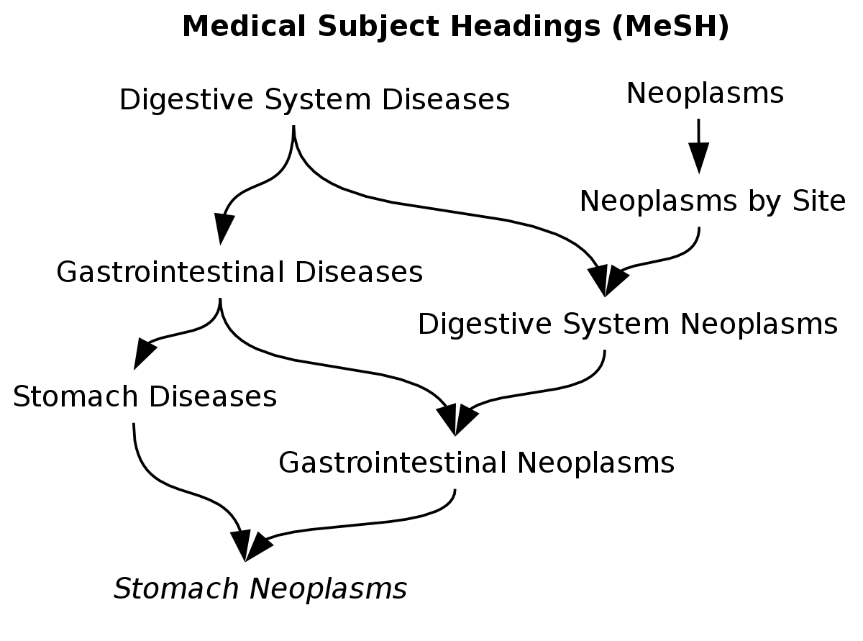
Antecedentes y estado actual del tema

Slide 8
Antecedentes y estado actual del tema
Pasos para la elaboración de los antecedentes
2.- Organizar, integrar la información y redactar
Contextualizar la investigación: Definir términos solo si es preciso
Informar sobre la magnitud e importancia del problema
Dar cifras acerca del problema, normalmente desde más global a más local

Slide 9
Antecedentes y estado actual del tema
Pasos para la elaboración de los antecedentes
2.- Organizar, integrar la información y redactar
Identificar qué se sabe:
Relacionar las materias en las que hay consenso/discrepancia
Identificar qué no se sabe
Incorporar ideas y críticas propias
Describir el objetivo del estudio hipótesis y brevemente el plan

Slide 10
Antecedentes y estado actual del tema
Pasos para la elaboración de los antecedentes
Contextualizar, y definir sólo si es preciso
Informar sobre la magnitud e importancia del problema
Identificar qué se sabe:
Relacionar las materias en las que hay consenso/discrepancia
Identificar qué no se sabe:
Incorporar ideas y críticas propias
  Describir el objetivo del estudio o
  hipótesis y brevemente el plan
General
Concreto

Slide 11

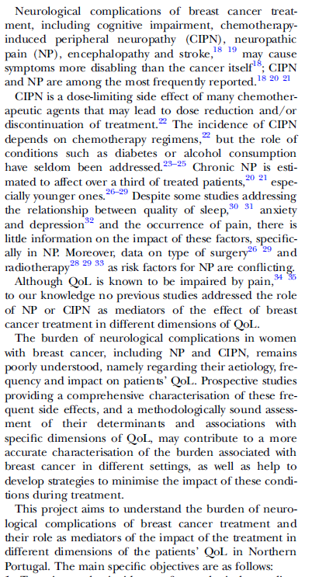
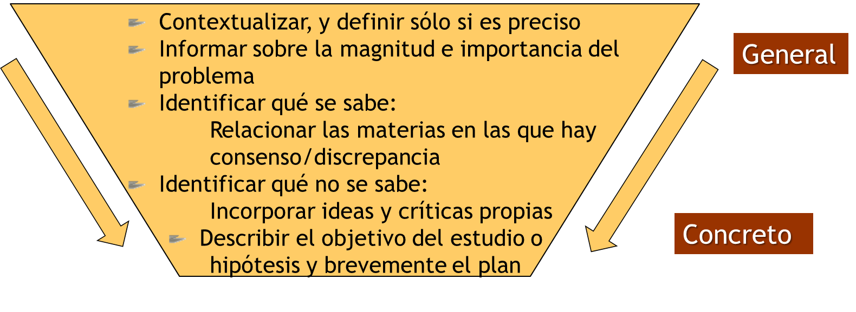
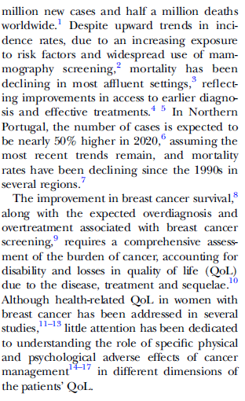

Antecedentes y estado actual del tema
Breast cancer in the World
Breast Cancer Survivors Neurological side effects
Breast cancer in the Portugal
Breast Cancer Survivors
Breast Cancer Survivors side effects

Slide 12
Antecedentes y estado actual del tema
Redacción
Ha de estar destinada a justificar la necesidad del estudio
Ha de estimular el interés del lector
Debe mostrarse que se está familiarizado con el tema
Ha de ser precisa, clara, breve y fundamentada
Ha de ser formal, correcta y cuidada

Slide 13
Antecedentes y estado actual del tema
Errores frecuentes
Definir la enfermedad cuando es conocida
Realizar una revisión histórica de la enfermedad
Proporcionar datos irrelevantes
No proporcionar la justificación del estudio
Que falte concreción al detallar los problemas que quedan por resolver
Dar demasiadas referencias, poco actuales, o sólo de ámbito nacional
Destreza comunicativa limitada
Escribir ideas sueltas sin conexión

Slide 14
2.- Antecedentes y estado actual del tema
Resumen
El QUÉ: Se hace explícito cuál es el problema que la investigación propone dar respuesta, cuáles son los antecedentes y cuáles los supuestos o el marco teórico en que se sustenta dicho problema.
El POR QUÉ: Contiene la justificación de la investigación y que permite anticipar en qué medida y en qué sentido la investigación es capaz de generar un cambio
El PARA QUÉ: Se exponen los objetivos de la investigación, y que constituye la referencia para la cual, han de evaluarse sus resultados.

